Slide 1
Quiet
深耕课堂 提质增效
——2025年春学期综合学科工作计划
2025.2.10

Slide 2
1
现状分析
Con
发展目标
目录
2
工作计划汇报
3
重点工作
4
实施策略

Slide 3
01
Chapter
现 状 分 析

Slide 4
背景分析
《新课程标准2022版》
《习近平总书记教育重要论述讲义》
《关于深化教育教学改革全面提高义务教育质量的意见》
1
022
033
044
05
06
“双减”
“五育并举”
2024区素质教育综合评估意见

Slide 5
优势分析
Part 1
Part 2
Part 3
课程建设逐步优化
教师队伍发展梯度向上
学生培养有序列
少年硅谷正有序建设中，课程成果丰硕，物型空间逐步完善。并获得市区项目落地加持；艺体组也在市区教研室的引领下，进行跨学科主题教学的实践，并形成了初步的课程案例。
对课程方案的再解读、
对课程纲要进一步的梳理，
挖掘学科育人的价值。
提升学生学科素养。
综合学科在教师比赛方面不断攀升五级梯队层级逐年提升，
课题、论文每年均有新突破，

Slide 6
（1）课程建设
潜势分析
基于学科关键能力，要进一步梳理少年硅谷课程和跨学科主题学习的年段目标、实施内容等，加大科研驱动力，形成相关课例。
Solution & Method
（3）学生培养
（2）教师发展
学生培养要从知识、技能、专项技能三方面进行序列化的培养，加大对各学科质量的关注，促进学生综合能力与素养的提升。
每位教师要清晰发展时区，激发发展内驱力。教研组教师要形成抱团发展、共同进步的教研组文化。

Slide 7
02
Chapter
发 展 目 标

Slide 8
以培养学生学科素养为目标，扎从日常与节点双向发力，同时借助竞赛、活动等平台，促进学生发展。
以教师发展为目标，以教科研为抓手，优化教研活动方式与内容，激活教师发展内驱力。
学生发展
以新课程标准为指导，加强少年硅谷和艺体跨学科主题学习课程建设，扎实推进特色课程建设。
教师发展
课程建设
发展目标

Slide 9
03
Chapter
重 点 工 作
Facing solutions & Method

Slide 10
重 点 工 作
序号 | 重点落实
1. | 关键年级学科质量调研
2. | 春季运动会
3. | 学生学科竞赛（足球、跆拳道、合唱、科技……）
4. | 弘雅文化节（艺术、体育、科技活动）
5. | 六年级区测

Slide 11
04
Chapter
实 施 策 略

Slide 12
（一）深化课程建设，助力新课标理念实施与落地
1.依托项目研究，助力课程发展
新课标
课程内容结构
“知识单元”→“学习单元”
核心素养→知识、能级
研究主题一览表
学科大组 | 大单元教学 | 教研组 | 音乐 | 大单元教学、跨学科主题教学
 |  |  | 美术 | 大单元教学、跨学科主题教学
 | 跨学科教学 |  | 体育 | 大单元教学、跨学科主题教学
 |  |  | 科学 | 少年硅谷课程，课例研究
 |  |  | 信息

Slide 13
（一）深化课程建设，助力新课标理念实施与落地
2.紧抓课堂教学，提升综合学科教学质量
课前3分钟积累
学科 | 内容
音乐 | 音乐要素、名家名曲
体育 | 体育健康知识
美术 | 名画、名家、色彩
科学 | 科学知识
信息 | 信息知识
日期 | 活动内容 | 主持 | 宣传报道
2月20日 | 教研组计划交流 | 张玲 | 宣传项目组
3月20日 | 少年硅谷课堂教学展示 | 杨明武 | 美术组
4月24日 | 大单元教学主题沙龙、课堂展示 | 朱文彬 | 信息组
5月15日 | 大单元教学主题沙龙、课堂展示 | 王雨晴 | 音乐组
6月12日 | 1.教研组总结2.期末工作研讨 | 巢杨希 | 宣传项目组

Slide 14
（一）深化课程建设，助力新课标理念实施与落地
2.紧抓课堂教学，提升综合学科教学质量
名称 | 主要任务 | 成员 | 负责人
宣传项目组 | 综合大组活动、会议的新闻安排、拍照、公众号审核 | 全体成员 | 巢杨希
活动策划项目组 | 综合组活动的会议安排、主持、会场准备、活动PPT制作。弘雅论坛的资料搜集、策划。 | 杨明武、朱慧慧、王金宇、王雨晴、赵康伟、蒋春凤、赵珍珍、刘赟磊、查松山、王丽、姚海燕、吴洁、毛一凯、韩吉凤、陈珂、周信妤 | 张玲
台账检查项目组 | 各学科组备课本、听课本、教研组活动记录本、社团活动记录、学生作业本检查。（每月第三个星期） | 教研组长、刘紫娟、杨洁、徐霞、张又文、钱科、陈静娴、武亚敏 | 张玲
骨干教师项目组 | 各学科推门听课、随堂听课、教师月调研及专项调研 | 王丽、张又文、刘超、朱文彬、朱慧慧、刘赟磊、巢杨希、姚海燕、刘紫娟、武亚敏、陈静娴、杨明武、张玲 | 张玲

Slide 15
（一）深化课程建设，助力新课标理念实施与落地
3.精细课堂调研，教学管理再细化
调研类别 | 时间 | 调研内容 | 负责（部门）人
专项调研 每月质量调研 | 第三周：专项调研（一） 第五周：3月学情调研 |  | 课程教学中心 教研组长
 | 第八周：专项调研（二） 第十周：4月学情调研
 | 第十四周：5月学情调研
 | 第十七周：6月学情调研
期末质量调研 | 第二十周 | 一二年级无纸化游园考核
 |  | 三~六年级期末质量调研
六年级区测 | 6月5日 | 文综、理综 | 课程教学中心 六年级任课教师
日常巡课 | 时间 | 巡课对象 | 负责人 | 反馈方式
 | 每天 | 全体/专项 | 每日行政值日年级蹲点行政 | 实时大群反馈
月调研 | 时间 | 调研对象 | 重点观察内容 | 反馈方式
 | 2.28 | 期初调研：全体教师 | 课堂：新课标、弘雅课堂规程落实情况学生：倾听、表达、合作探究、学科素养教师：行为规范、课型研究、作业设计、台账资料 | “大中小”闭环反馈
 | 3.28 | 专题调研：关键年级全面调研随机调研：跟踪2月调研情况
 | 4.25 | 专题调研：关键年级全面调研随机调研：跟踪3月调研情况
 | 5.23 | 专题调研：关键年级全面调研随机调研：跟踪4月调研情况
 | 6.6 | 专题调研：关键年级全面调研随机调研：跟踪5月调研情况

Slide 16
（二）优化学科活动构建，助力提升教师发展
1.依托课题，助力教科研能力
学科 | 等级 | 题目 | 情况 | 人员
音乐 | 校级 |  | 在研 | 音乐组成员
体育 | 校级 |  | 在研 | 刘超，朱文彬，刘赟磊，徐霞，朱慧慧，毛一凯，查松山，王金宇
科信 | 市级备案 | 基于“少年硅谷”培养小学创新人才的实践研究 | 备案 | 杨明武、武亚敏、赵珍珍、张宇威、巢杨希、姚海燕、陈珂、朱文彬、林燕群、刘超
美术 | 校级 | 新课标背景下小学美术大单元作业设计的实践研究 | 在研 | 美术组成员

Slide 17
（二）优化学科活动构建，助力提升教师发展
2.借工作室东风，助力桃李教师加速培养
级别 | 工作室名称 | 成员
区级 | 小学体育孙建顺优秀教师培育室 | 刘赟磊
 | 小学信息科技韦国优秀教师培育室 | 杨明武
校级 | 张玲少年硅谷工作室 | 全体综合组
 | 巢杨希跨界艺动工作室
 | 青年教师发展工作室 | 赵康伟、吴洁、查松山、毛一凯、韩吉凤、张宇威

Slide 18
（二）优化学科活动构建，助力提升教师发展
3.强化教学基本功训练，赋能教师精进
综合学科弘雅教师精进月（五月）
项目1 | 2022版新课标
项目2 | 教学设计、课件制作
项目3 | 无生上课
Notes:
内容页
4项目；

Slide 19
（二）优化学科活动构建，助力提升教师发展
3.强化教学基本功训练，赋能教师精进
以上期刊均为假刊、套刊！
Notes:
内容页
4项目；

Slide 20
（三）加强培养学生素养为导向，立体多维促育人价值
1.聚焦学科素养，整体构建学生培养目标
校级社团安排表
序号 | 社团名称 | 指导教师 | 序号 | 社团名称 | 指导教师
1 | 田径（竞赛） | 刘赟磊、查松山、毛一凯 | 10 | 3D建模精英 | 杨明武
2 | 手球 | 王金宇 | 11 | 编程精英 | 张玲
3 | 健美操 | 朱慧慧、韩吉凤 | 12 | 纸模 | 赵珍珍
4 | 足球 | 朱文彬 | 13 | 益智拼搭 | 武亚敏
5 | 创意色彩 | 巢杨希 | 14 | 木模 | 张宇威（蒋春凤）
6 | 创意儿童画 | 陈珂 | 15 | 合唱1 | 王丽、赵康伟
7 | 初级动漫 | 姚海燕 | 16 | 合唱2 | 张又文、吴洁
8 | 趣味刻纸 | 杨洁 | 17 | 舞蹈 | 钱科、王雨晴
9 | 青花线描 | 刘紫娟 | 18 | 科学提优 | 陈静娴、武亚敏、赵珍珍、蒋春凤
Notes:
内容页
4项目；

Slide 21
（三）加强培养学生素养为导向，立体多维促育人价值
1.聚焦学科素养，整体构建学生培养目标
2025年春综合学科学生竞赛一览表
学科 | 比赛项目 | 负责教师
体育 | 1、区春季运动会2、区足球比赛 | 朱文彬
音乐 | 2024年常州市和新北区中小学生合唱比赛 | 王雨晴
科学 | 常州市益智科技模型比赛 | 杨明武
美术 | 常州市绘本大赛 | 巢杨希
信息 | 常州市创意编程与智能设计大赛、常州市程序设计小能手比赛、乐创人工智能竞赛、常州市机器人大赛 | 杨明武
Notes:
内容页
4项目；

Slide 22
（三）加强培养学生素养为导向，立体多维促育人价值
2. 学科活动特色化，构建丰富多元的学生生活
活动时间 | 具体活动 | 推进过程
3-4月 | 艺术节 | 4月发布方案
 |  | 5月合唱比赛
 | 科技节 | 3月21至4月22日 | 各类科技活动： | 组织科技小制作比赛、科普知识讲座、科普影片展、评选优秀科普读物读后感、实践报告、小论文等
 | 春季运动会 | 3月 | 落实方案 | 形成体育节方案
 |  | 4月 | 发布方案 | 班主任、学生熟知方案并练习
 |  | 4月27-28日 | 正式举行 | 运动会
Notes:
内容页
4项目；

Slide 23
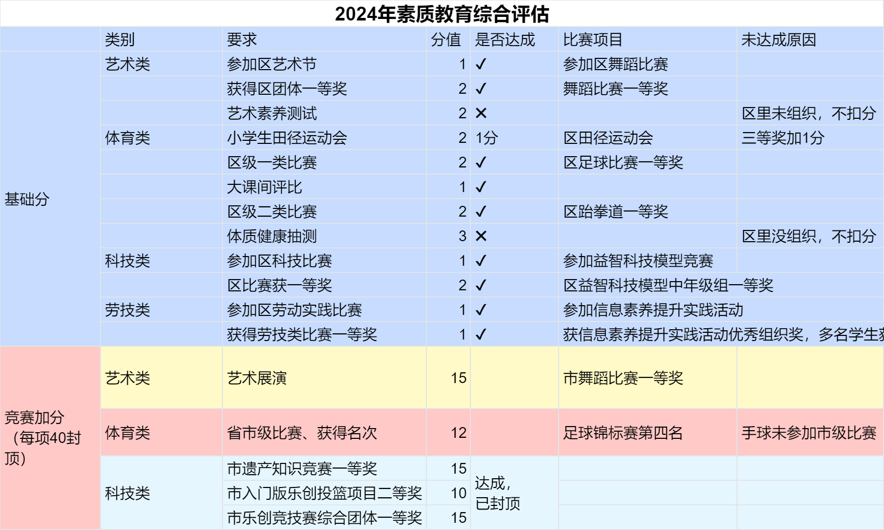
（三）加强培养学生素养为导向，立体多维促育人价值
2. 学科活动特色化，构建丰富多元的学生生活
Notes:
内容页
4项目；

Slide 24
（三）加强培养学生素养为导向，立体多维促育人价值
3、聚焦学科质量，助力学生素养培养
学科 | 技能 | 知识 | 调研时间 | 调研人员
音乐 | 歌唱、拍节奏、唱谱 | 音乐要素、名家名曲 | 每月第三周学情调研 期末质量调研 | 月度：各学科教师 期末：行政人员
体育 | 肺活量，坐位体前屈，一分钟仰卧起坐，一分钟跳绳，50米跑，50米往返跑， | 体育健康知识
美术 | 图、形、色 | 名画、名家、色彩
科学 | 实验操作 | 科学知识
信息 | 上机操作 | 操作知识
Notes:
内容页
4项目；

Slide 25
附录：综合组下学期行事历工作表（后期补充工作内容）
时间 | 活动名称 | 负责人（部门） | 备注
2月 | 期初备课检查 | 教研组长
3月 | 学生能级调研 | 各教研组长
 | 弘雅文化节开幕 | 各教研组
 | 生命之水 | 巢杨希
 | 创意编程与智能设计大赛 | 杨明武
4月 | 学生能级调研 | 各教研组长
 | 市区益智科技模型比赛 | 杨明武
 | 春季运动会 | 课程教学中心、体育组
5月 | 学生能级调研 | 各教研组长
 | 市区合唱比赛 | 王雨晴
 | 程序设计小能手比赛 | 杨明武
 | 区春季运动会 | 朱文彬
 | 六年级毕业工作 | 万婧、六年级组
6月 | 乐创比赛 | 杨明武
 | 区小学美术质量调研 | 巢杨希
 | 六年级区测 | 六年级老师
 | 市区足球比赛 | 朱文彬、刘超
 | 综合学科期末质量调研 | 综合学科老师

Slide 26
近期工作
序号 | 工作内容 | 节点日期
1 | 参加各科教材分析（音、体、美、科、信） | 见各学科群
2 | 完成专用教室清洁及布置工作、做好正常教学准备工作 | 2.11
3 | 检查两周提前备课情况 | 2.12
4 | 学生报到 | 2.12
5 | 上报课题名称 | 2.15
6 | 教研组计划交流 | 2.20
7 | “双减”案例提交 | 2.20

Slide 27
期初备课格式
1.统一备课格式，包括：字体、字号、行距等。
2.二次备课用批注方式进行修改。
3.期初备课中应包含：教材分析、教学进度、单元分析（如有）、2周的备课量。
提醒：完善好群内表格

Slide 28
2025，
步履所向，春山可望。
我们又将继续蓄能、再度启航，
愿携手共进，
擘画美好蓝图！
Notes:
内容页
图表
面积图

